Slide 1

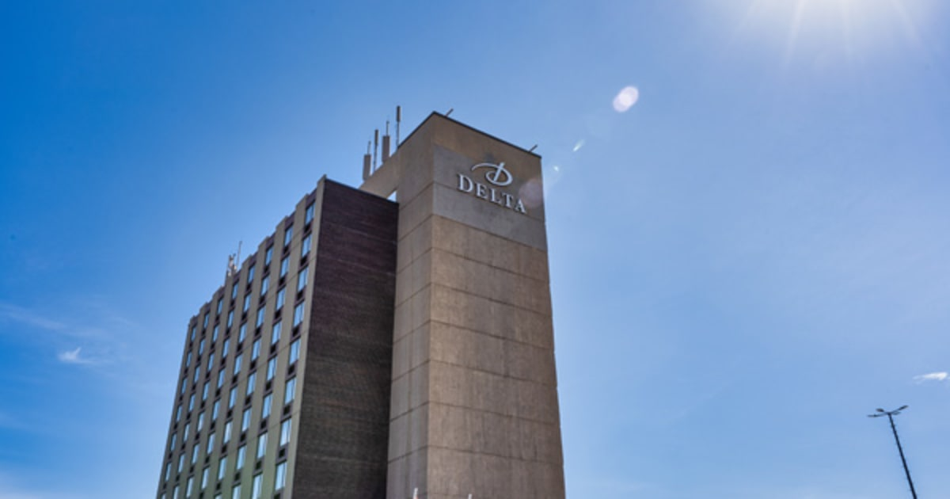
ÉVÈNEMENT
5 À 7
P e r s p e c t i v e É c o n o m i q u e 2 0 2 5
Présenté par Martin Brassard et Dany Girard
Le 8 juillet 2025

Slide 2


Déroulement
Revue des marchés, situation actuelle
2. En quête de certitude
3. L’impact des tarifs…
4. Rendement Historiques des indices
5. Deuxième Semestre 2025

Slide 3

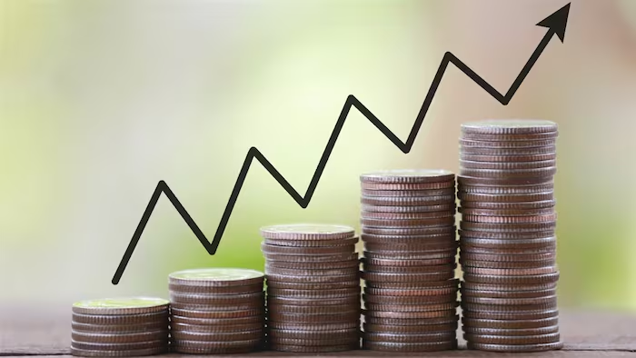
Revue des Marchés
Mars et Avril 2025
Point tournant:
- Indice à ce jour (1er Juillet):
Dow Jones: +4.30%
TSX: +9.08%
S&P500: + 5.55%
NASDAQ: +5.33%
*(en ce qui concerne les indices américains, l’impact de la réévaluation du dollar canadien n’est pas considéré)*
Portefeuille équilibré, en date du 1er juillet, le rendement est à 0%

Slide 4
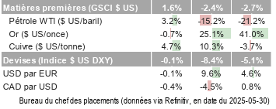
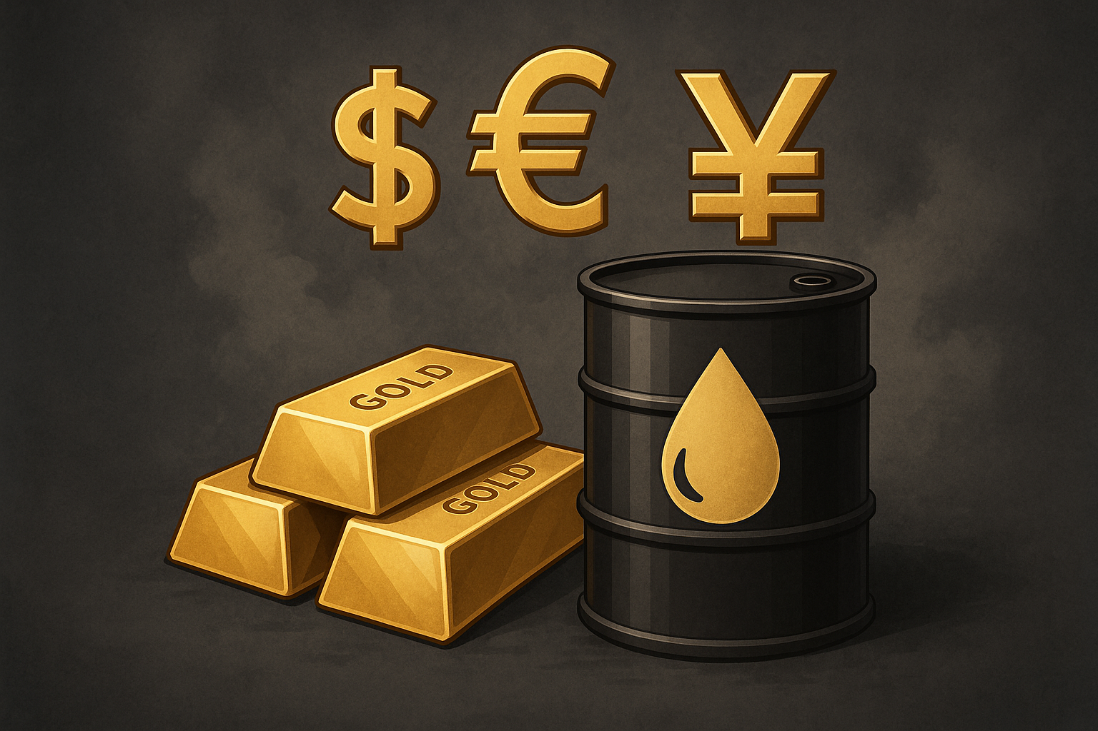
Revue des Marchés (suite)
- Pétrole
- Or
- Devise

Slide 5

En quête de certitude
Après avoir chuté puis rebondi de manière spectaculaire en avril, les marchés boursiers ont poursuivi leur reprise en mai, cette fois soutenus principalement par l'apaisement des tensions commerciales entre la Chine et les États-Unis et la diminution du risque de récession qui s’en est suivie. (-20% à un rendement positif de + ou – 4%)
Dans l'ensemble, cela ramène essentiellement le rendement d'un portefeuille équilibré de référence à son niveau d'il y a trois mois.

Slide 6
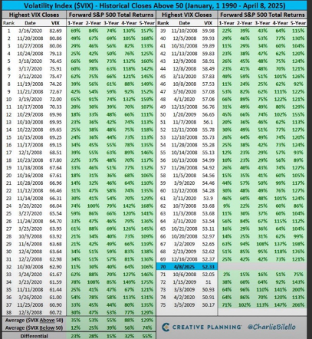
En quête de certitude
S'il est naturel de s'interroger sur la durabilité d'un rebond aussi rapide des marchés boursiers, force est de constater qu’historiquement, cela signifie souvent que le pire est derrière nous. En fait, depuis 1970, le rendement moyen annuel du S&P 500 après une hausse de plus de 15 % en l’espace de six semaines est deux fois supérieur.
Bien entendu, une moyenne historique ne permet pas d’exclure un repli boursier à court terme, compte tenu de l'incertitude qui persiste autour des politiques commerciales, fiscales et monétaires des États-Unis.

Slide 7

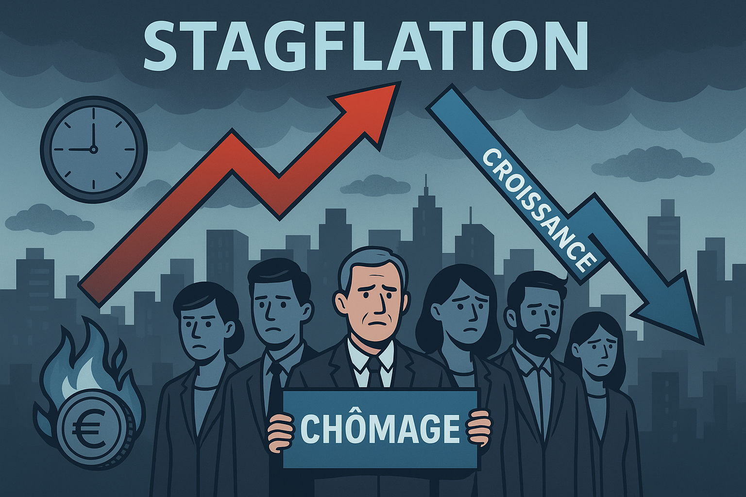
L’impact des tarifs…
Inflation
Ralentissement économique
Risque de stagflation
Ce que nous prévoyons (selon Dany et Martin)
***La stagflation, c’est quand une économie connaît en même temps :
Une forte inflation → les prix augmentent rapidement (nourriture, logement, essence, etc.).
Une faible croissance économique ou une récession → l’économie stagne ou recule.
Un chômage élevé → beaucoup de personnes perdent ou ne trouvent pas de travail.

Slide 8
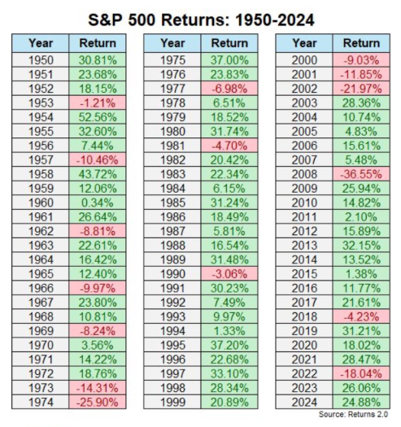
Le S&P 500

Slide 9
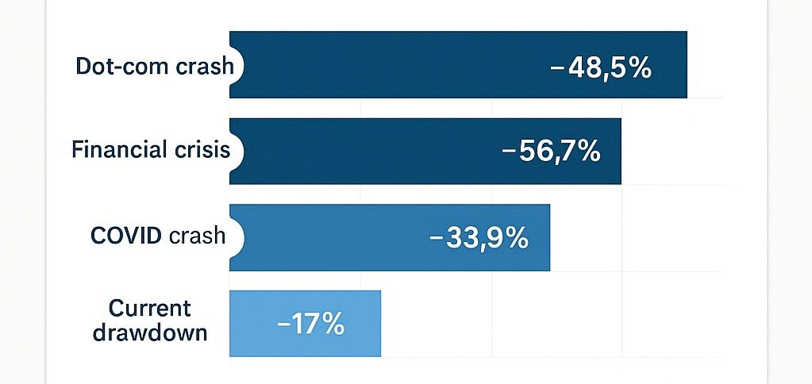
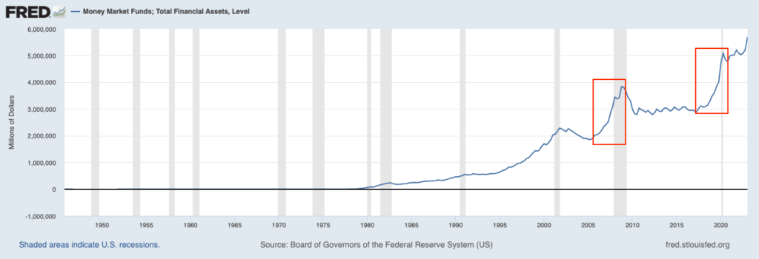





Conclusion
Deux ans pour récupération
Les marchés sont volatils en ce moment : certaines positions baissent de 1 à 2 %, d’autres de 10 à 15 %. Entre les tarifs, les élections et les manchettes, le bruit est fort… mais souvent exagéré.
Il faut prendre du recul. Voici quelques rappels historiques :
Ce n’est pas agréable, mais ce n’est pas inédit — et ce n’est certainement pas le pire.
Les marchés ont tendance à réagir avec excès, puis à se réajuster. Ils l’ont toujours fait.
Ce n’est pas le moment de paniquer. Il est important de cibler des investissements de qualités.
Secteurs prometteurs:
IA et technologie
Secteur Financier
Santé
Énergie
Défensif
Selon JP Morgan, les prévisions du
S&P500 ont été revu 6700points d’ici
Le 31 décembre 2025, ce qui laisse anti-
ciper une augmentation possible de
8 à 10% pour le deuxième semestre 2025
-39%
+16% au 31 décembre
+4% au 1er Juillet 2025

